Slide 1






ID 129: Aprendizaje automático para predicción del éxito académico en Ingeniería de Sistemas
Joan David Martínez Hernández - Diana Marcela Cardona Román - Sara Cristina Guerrero
Facultad de Ciencias Básicas e Ingeniería · Universidad de los Llanos · Villavicencio, Meta, Colombia
Proyecto DGI/Unillanos C07-02-2026-027
Notes:
[0:00 · 0:45] Portada
Buenos días. Mi nombre es Joan David Martínez, estudiante de Ingeniería de Sistemas de la Universidad de los Llanos. Presento el trabajo 129, desarrollado con las profesoras Diana Marcela Cardona y Sara Cristina Guerrero, dentro del proyecto de investigación sobre la trayectoria de los estudiantes de la Facultad. La pregunta que nos guía es sencilla: ¿podemos anticipar, con los datos que la universidad ya tiene, qué estudiantes están en riesgo académico?

Slide 2
El problema del abandono
Más de la mitad no se gradúa y, en nuestro programa, el abandono es temprano
45,1 %
63 %
64 %
Graduación nacional
Sin graduación
Abandono temprano
tras 15 semestres (LEE, 2023)
cohortes 2017-2 y 2018-1 de Ing. de Sistemas
de quienes interrumpen, lo hacen en ≤ 2 semestres
Consecuencia: una alerta que llega en tercer semestre llega tarde. El modelo solo puede usar lo que se sabe al ingreso y al cierre del primer semestre.
Ingreso
Saber 11
→
1.er semestre
notas → ALERTA
→
2.º semestre
mayor abandono
→
3.º en adelante
seguimiento
2
Notes:
[0:45 · 1:00] El problema del abandono
Empecemos por el tamaño del problema. En Colombia, solo el 45 por ciento de quienes ingresan a la educación superior se gradúa después de quince semestres. En las dos cohortes que estudiamos, las que ingresaron a Ingeniería de Sistemas en 2017 y 2018, el 63 por ciento no se había graduado al momento de la consulta. Y el dato que más nos importa es el tercero: de los estudiantes que dejaron de estudiar, casi dos de cada tres lo hicieron en los dos primeros semestres. Esto tiene una consecuencia práctica: si queremos ayudar a tiempo, la alerta debe darse al terminar el primer semestre. Por eso el modelo solo puede usar información disponible en ese momento: los datos de ingreso y las notas del primer semestre.

Slide 3
Pregunta, datos y método
Metodología CRISP-DM: seis fases, con regresos cuando aparecían inconsistencias
Pregunta central ¿Qué algoritmo de aprendizaje automático predice mejor el rendimiento académico?
Fase 1
Negocio
definir el problema
Fase 2
Datos
entender las fuentes
Fase 3
Preparación
limpiar e integrar
Fase 4
Modelado
entrenar algoritmos
Fase 5
Evaluación
medir y comparar
Fase 6
Despliegue
llevar a uso
8 503
1 968
76
541
17
N = 90
notas
estados por semestre
registros recuperados
estados completados
trámites descartados
estudiantes con actividad
Dato clave: las seis fuentes de la Oficina de Sistemas se hicieron para gestión, no para análisis. Limpiarlas, con reglas escritas y sin tocar los originales, fue la mayor parte del trabajo.
3
Notes:
[1:45 · 1:15] Pregunta, datos y método
La pregunta central del trabajo es comparativa: entre varios algoritmos de aprendizaje automático, ¿cuál predice mejor el rendimiento académico? Para responderla seguimos la metodología CRISP-DM, que organiza un proyecto de minería de datos en seis fases, desde entender el problema hasta poner el modelo en uso. Trabajamos con seis archivos que entregó la Oficina de Sistemas: más de ocho mil quinientas notas y casi dos mil registros del estado de cada estudiante en cada semestre. Estos archivos fueron hechos para la gestión administrativa, no para análisis, y su documentación no siempre coincidía con su contenido. Por eso la mayor parte del trabajo fue limpiarlos: recuperamos 76 registros, completamos 541 estados faltantes y descartamos 17 trámites posteriores al grado. Cada corrección quedó escrita como una regla, sin modificar los archivos originales. Al final quedaron 90 estudiantes con actividad académica.

Slide 4
Lo que publicamos
Resumen enviado al CICI · validación cruzada de cinco pliegues · N = 90
Objetivo | Modelo | Exhaust. | Precisión | AUC | MCC
Bajo rendimiento (u = 0,29) | Decision Tree | 0,632 | 0,667 | 0,702 | 0,404
 | Random Forest ✓ | 0,816 | 0,484 | 0,752 | 0,197
 | XGBoost | 0,737 | 0,596 | 0,776 | 0,367
Graduación (u = 0,50) | Decision Tree | 0,686 | 0,686 | 0,728 | 0,486
 | Random Forest | 0,657 | 0,821 | 0,844 | 0,596
 | XGBoost ✓ | 0,600 | 0,808 | 0,853 | 0,548
40,4 %
de la importancia en el modelo de bajo rendimiento corresponde al promedio del 1.er semestre (19,7 % en graduación)
Exhaustividad = proporción de estudiantes en riesgo que el modelo detecta. AUC: 1 = perfecto, 0,5 = azar.
Sin relación significativa con el rendimiento (resultados negativos, condicionados por el tamaño de los grupos):
Género
Mann-Whitney p = 0,246
Educación de los padres
Spearman p > 0,6
Repitencia escolar
χ² p = 0,215
4
Notes:
[3:00 · 1:15] Lo que publicamos
Esta tabla resume lo que enviamos al congreso. Comparamos tres algoritmos con dos objetivos: detectar a los estudiantes con bajo rendimiento y predecir quién se gradúa. La columna de exhaustividad indica qué proporción de los estudiantes en riesgo detecta el modelo. Para bajo rendimiento, Random Forest detectó ocho de cada diez; para graduación, XGBoost obtuvo el mayor AUC, una medida de qué tan bien el modelo separa a quienes se gradúan de quienes no, donde 1 es perfecto y 0,5 es azar. En ambos casos, la variable más importante fue el promedio del primer semestre: concentró el 40 por ciento de la importancia. Y abajo, un resultado negativo que también es valioso: el género, la educación de los padres y haber repetido un año escolar no mostraron relación con el rendimiento en esta población. Estas cifras están bien calculadas y se reproducen desde el código.

Slide 5
Asignaturas críticas
Índice = 0,70 × tasa de reprobación + 0,30 × repeticiones promedio (descriptivo, no predictivo)
Plan 2011 (resumen enviado)
Índice
Equivale en el plan 2018 (Res. 036 de 2017)
1. Matemáticas II
0,983
≡ Cálculo integral
2. Física I
0,918
≡ Física mecánica
3. Álgebra Lineal
0,835
≡ Álgebra lineal
4. Matemáticas I
0,623
≡ Cálculo diferencial
5. Fundamentos de Programación
0,534
≡ Algoritmia y programación
Avance: traducido al plan vigente, el top 5 se conserva: el apoyo debe concentrarse en los mismos cursos del primer año.
5
Notes:
[4:15 · 0:45] Asignaturas críticas
El tercer resultado identifica las asignaturas más difíciles. Calculamos un índice que combina el porcentaje de estudiantes que reprueban y cuántas veces, en promedio, deben repetirlas. Las cinco más críticas son de los primeros semestres: Matemáticas II, Física I, Álgebra Lineal, Matemáticas I y Fundamentos de Programación. Desde el envío del resumen hicimos un avance: el programa cambió de plan de estudios en 2018, y con la resolución oficial de equivalencias tradujimos cada curso a su nombre en el plan nuevo, que aparece a la derecha. El orden se conserva: el apoyo debe concentrarse en los mismos cursos.

Slide 6
Antes de desplegar, auditamos
Tres problemas de diseño experimental (no de código), cada uno medido con nuestros datos
1 · Variable objetivo
2 · Ajuste de parámetros
3 · Selección de variables
Bajo rendimiento = promedio de carrera < 3,0. Ese promedio incluye el 1.er semestre: el modelo se predecía a sí mismo.
Los parámetros se elegían mirando también los datos de evaluación: ventaja injusta, distinta para cada algoritmo.
El «top 5» de variables se elegía mirando toda la muestra.
Sin esa variable: 0,48 (azar)
+0,046 XGBoost vs +0,008 RF
+0,15 de AUC-PR inflado
Ahora: art. 19 del Reglamento Estudiantil, pérdida de la calidad de estudiante por bajo rendimiento.
Ahora: validación anidada, los datos de evaluación nunca participan en las decisiones.
Ahora: selección dentro de cada partición; quedan 6 variables.
Lección: con pocos datos, la forma de medir mueve el resultado más que la elección del algoritmo. Documentamos 21 problemas en una bitácora reproducible.
6
Notes:
[5:00 · 1:15] Antes de desplegar, auditamos
Antes de convertir el modelo en una herramienta, revisamos nuestro propio diseño con lupa, y encontramos tres problemas. No eran errores de programación, sino de diseño experimental. Primero: la variable objetivo. Definíamos bajo rendimiento como un promedio de carrera menor que 3. Pero ese promedio incluye el primer semestre, que era justamente nuestro predictor: el modelo en parte se predecía a sí mismo. La reemplazamos por la definición oficial del Reglamento Estudiantil: el artículo 19, que establece cuándo un estudiante pierde la calidad de estudiante por bajo rendimiento. Segundo: los parámetros de los algoritmos se ajustaban mirando también los datos con los que después se evaluaban, lo que da una ventaja injusta, y no la misma a todos los algoritmos. Tercero: elegimos las variables mirando todos los datos, lo que inflaba el resultado en 15 puntos. La lección: en muestras pequeñas, cómo se mide influye más que qué algoritmo se usa.

Slide 7
Resultado con el protocolo corregido
Art. 19 · 80 estudiantes, 19 casos · validación cruzada anidada 5 × 10 · métrica AUC-PR
0,745
AUC-PR de Random Forest
3,1 veces el azar · solo 6 variables
Graduación (90 estudiantes)
Random Forest 0,705 ≈ SVM 0,725
empate → se elige el más simple: RF
corrige el resumen (allí: XGBoost)
Cómo leer AUC-PR: 1 = modelo perfecto; el azar vale la proporción de casos (0,24). Random Forest se confirma, ahora por una regla fijada antes de ver los resultados.
7
Notes:
[6:15 · 1:15] Resultado con el protocolo corregido
Corregidos los tres problemas, repetimos la comparación con cinco algoritmos y un protocolo más estricto. Los datos de evaluación nunca participan en ninguna decisión del modelo, y todo se repite diez veces para asegurar que el resultado no depende del azar. Usamos una métrica llamada AUC-PR, adecuada cuando los casos de interés son pocos. Se lee así: 1 sería un modelo perfecto, y el azar equivale a la proporción de casos, que aquí es 0,24, la barra gris del gráfico. Random Forest obtiene 0,745: tres veces más que el azar, usando solo seis variables: el promedio del primer semestre, un indicador de si lo cursó y cuatro puntajes de la prueba Saber 11. Es la misma conclusión del resumen, ahora con una medición más exigente. Para graduación, Random Forest y SVM quedan estadísticamente empatados, y por simplicidad elegimos Random Forest. Aquí corrijo lo publicado: con este protocolo el mejor para graduación no es XGBoost.

Slide 8
Qué puede y qué no puede el modelo
Dos niveles de alerta en lugar de un único corte; límites medidos, no supuestos
CONFIRMADO
SEGUIMIENTO
Casi la mitad de los casos ocurre en el 1.er semestre
ahí el modelo confirma, no anticipa. Solo con casos futuros: AUC-PR 0,473, aún 3,1 veces el azar.
!
12 de 13
79 %
señalados que sí tuvieron bajo rendimiento
de los casos detectados, señalando a la mitad de la cohorte
Ajustar probabilidades no mejoró
convertir el puntaje en un porcentaje «exacto» empeoró el modelo: se muestran niveles, no porcentajes.
!
Cuántos estudiantes acompañar lo decide la Universidad según su capacidad (art. 23), no el modelo.
Semestre a semestre: sin señal
predecir por cortes el art. 20 no superó al azar. El seguimiento semestral usa las reglas del reglamento.
!
Diseño: predecir donde hay información suficiente (cierre del 1.er semestre) y aplicar el reglamento donde no la hay.
8
Notes:
[7:30 · 1:15] Qué puede y qué no puede el modelo
Un modelo responsable debe decir también qué no puede hacer. Primero, en lugar de un único corte, usamos dos niveles de alerta. En el nivel confirmado, de cada 13 estudiantes señalados, 12 efectivamente tuvieron bajo rendimiento. En el nivel de seguimiento se detecta al 79 por ciento de los casos, a cambio de señalar a la mitad de la cohorte. Cuántos estudiantes acompañar lo decide la universidad según su capacidad, no el modelo. A la derecha, tres límites que medimos. Casi la mitad de los casos ocurre ya en el primer semestre: ahí el modelo confirma, no anticipa. Ajustar las probabilidades para que sean porcentajes exactos no mejoró el modelo, así que mostramos niveles y no porcentajes. Y predecir semestre a semestre no superó al azar; por eso, para el seguimiento semestral usamos directamente las reglas del reglamento.

Slide 9
Dos planes de estudio, un solo sistema
Acuerdo 008 de 2011 · Acuerdo 001 de 2017 · Resolución Académica 036 de 2017
167
165
Por qué importa
El reglamento sanciona reprobar el mismo curso cuatro veces. Reprobar Matemáticas II (2011) y luego Cálculo integral (2018) es repetir el mismo curso: sin la capa de equivalencias pasaría inadvertido.
créditos · plan 2011
créditos · plan 2018
códigos 602xxx
códigos 603xxx
72
24
Primer semestre del plan 2018 (simulado)
AUC-PR 0,749 sin reentrenar (antes 0,751): el modelo conserva su capacidad. El promedio sube +0,125 → ajustar los umbrales con la primera cohorte real.
equivalencias
pruebas automáticas
transcritas de la resolución
ninguna cifra actual cambia
En los datos: la cohorte 2018-1 cursó el plan 2011 (PENSUM 602), un desfase habitual al implantar un plan; la capa lo absorbe.
9
Notes:
[8:45 · 1:15] Dos planes de estudio, un solo sistema
Una herramienta institucional debe funcionar también con los estudiantes nuevos. El programa tiene dos planes de estudio: el de 2011 y el de 2018, y una resolución oficial define qué curso de un plan equivale a cuál del otro. Transcribimos esas 72 equivalencias y construimos una capa que traduce cada curso a su nombre vigente. Esto importa, por ejemplo, porque el reglamento castiga reprobar el mismo curso cuatro veces: si alguien reprueba Matemáticas II en el plan antiguo y luego Cálculo integral en el nuevo, es el mismo curso. Con los datos actuales esta capa no cambia ninguna cifra, y lo verifican 24 pruebas automáticas. Además simulamos el primer semestre del plan nuevo: el modelo mantiene su capacidad, aunque el promedio sube algo más de una décima, así que los umbrales deberán ajustarse con la primera cohorte real.

Slide 10
TRAYECTA: alerta y trayectoria académica
Referencia: SPADIES (MEN), llevado a escala de programa y con el reglamento de la Universidad
Extracto SIIF
notas + Saber 11
sin nombres
Equivalencias
plan 2011 / 2018
validación de códigos
Reglas
arts. 19, 20 y 21
semestre a semestre
Modelos
alerta art. 19
graduación
Pantallas
cohorte · ficha
carga · evidencia
➜
➜
➜
➜
 | SPADIES (referencia nacional) | TRAYECTA (este trabajo)
Unidad | instituciones de todo el país | un programa: Ing. de Sistemas
Criterio de riesgo | deserción | Reglamento Estudiantil: arts. 19, 20 y 21
Planes de estudio | fuera de su alcance (escala nacional) | equivalencias 2011 ↔ 2018 (Res. 036)
Evidencia del modelo | indicadores agregados | métricas, límites y resultados negativos en pantalla
10
Notes:
[10:00 · 1:00] TRAYECTA
Con lo que superó la auditoría construimos TRAYECTA, un prototipo de software de seguimiento. Tomamos como referencia SPADIES, el sistema nacional del Ministerio de Educación para el seguimiento de la deserción, pero llevado al nivel de un programa y con las reglas de nuestra universidad. El flujo es el que ven: se carga el extracto académico, sin nombres; la capa de equivalencias unifica los planes de estudio; se aplican las reglas del reglamento semestre a semestre y los dos modelos validados; y el resultado se presenta en pantallas para el equipo académico. La diferencia más importante con otras herramientas es la transparencia: cada indicador muestra de dónde sale y cuáles son sus límites.

Slide 11
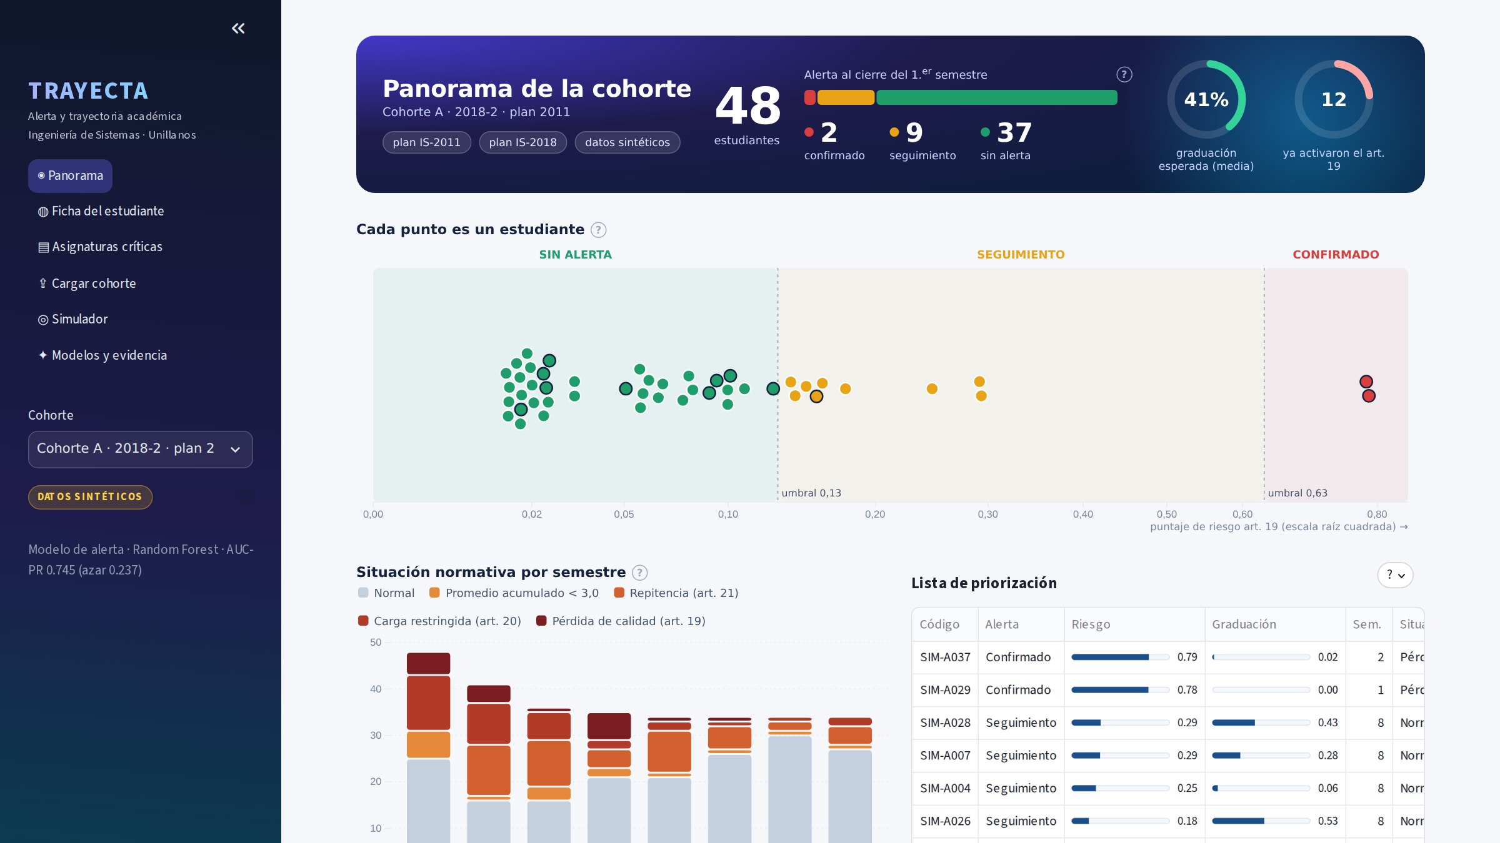
Demostración · panorama de la cohorte
Cohorte simulada: ningún estudiante es real · los modelos sí son los entrenados con los datos reales
11
Notes:
[11:00 · 1:15] Demostración: panorama de la cohorte
Veamos el sistema. Para proteger la privacidad, la demostración usa una cohorte simulada: ningún estudiante es real, pero los modelos sí son los entrenados con los datos reales. En la parte superior están los totales de la cohorte y cuántos estudiantes tienen alerta confirmada o de seguimiento. Cada punto de la gráfica principal es un estudiante, ubicado según su nivel de riesgo; al pasar el cursor aparece su información. A la derecha se ve, semestre a semestre, en qué situación del reglamento está la cohorte: normal, con carga restringida, repitiendo cursos o con pérdida de la calidad de estudiante. Abajo está la lista de priorización que puede descargar el equipo de acompañamiento.

Slide 12
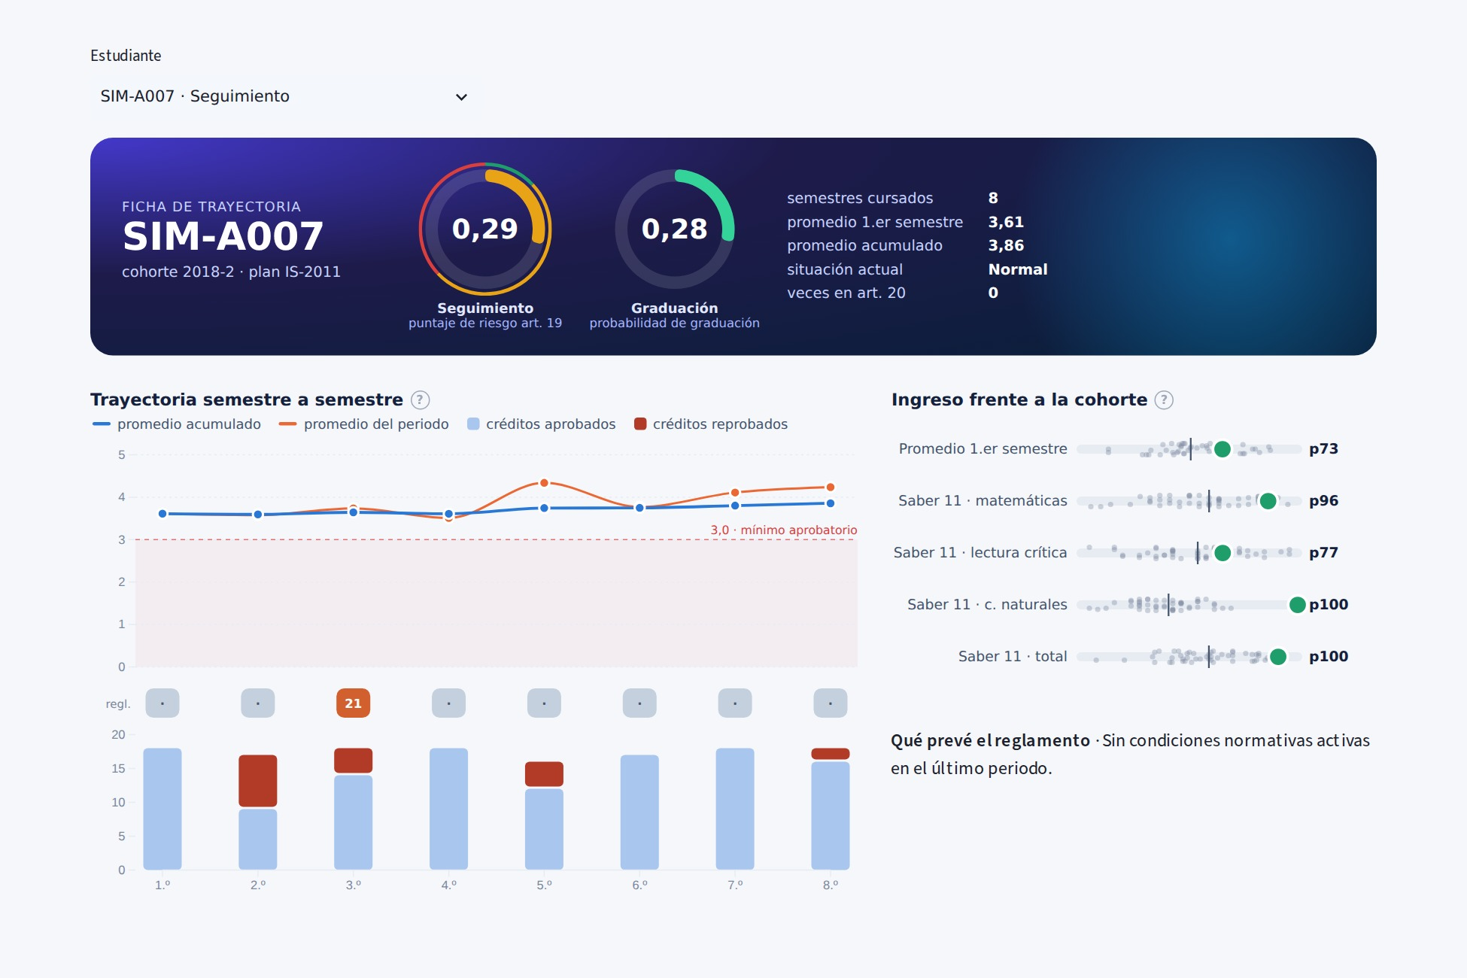
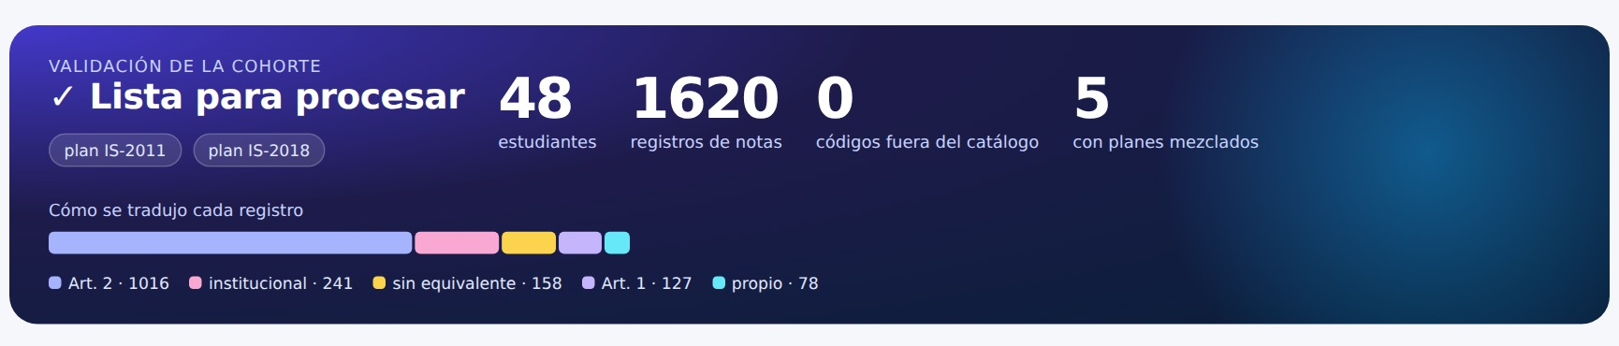
Demostración · ficha del estudiante y carga de cohortes
Recorrido semestre a semestre con las condiciones del reglamento · validación del plan de estudios
Al cargar una cohorte
reconoce el plan de estudios, valida cada código contra el catálogo oficial, muestra cómo se tradujo cada registro y advierte si algún estudiante tiene cursos de los dos planes.
12
Notes:
[12:15 · 1:00] Demostración: ficha del estudiante y carga de cohortes
Al seleccionar un estudiante se abre su ficha, la vista inspirada en SPADIES. Muestra su recorrido semestre a semestre: el promedio de cada periodo, el promedio acumulado, los créditos aprobados y perdidos, y las condiciones del reglamento que se activaron en cada semestre. También compara sus datos de ingreso con los de su cohorte. A la derecha está la carga de una cohorte nueva: el sistema reconoce automáticamente el plan de estudios, valida cada código de curso contra el catálogo oficial y advierte si algún estudiante tiene cursos de los dos planes.

Slide 13
Conclusiones
1
Random Forest es el algoritmo más adecuado
en el resumen publicado y con el protocolo estricto: AUC-PR 0,745, tres veces el azar.
2
El 1.er semestre concentra la información
la alerta llega al cierre del primer periodo, cuando ocurre la mayor parte del abandono.
3
Medir bien pesa más que el algoritmo
los errores de diseño inflaban el resultado hasta 15 puntos.
4
Un modelo honesto cabe en un producto
TRAYECTA predice donde hay información y aplica el reglamento donde no la hay.
13
Notes:
[13:15 · 1:00] Conclusiones
Para cerrar, cuatro conclusiones. Primera: Random Forest es el algoritmo más adecuado para estos datos, tanto en el resumen publicado como con el protocolo estricto, con una capacidad tres veces superior al azar. Segunda: el promedio del primer semestre concentra la información útil, lo que permite alertar al final del primer periodo, justo cuando ocurre la mayor parte del abandono. Tercera: con pocos datos, la forma de medir puede cambiar los resultados más que la elección del algoritmo; medimos diferencias de hasta 15 puntos. Y cuarta: es posible llevar un modelo honesto a un producto útil, que predice donde hay información suficiente y aplica el reglamento donde no la hay.

Slide 14
Límites y siguiente paso
▸ Todos los resultados vienen de una sola muestra de 80 estudiantes: estudio exploratorio.
▸ Las etiquetas usan el reglamento vigente sobre cohortes de 2017 y 2018.
▸ Ya solicitamos cohortes recientes para validar el modelo sin modificarlo.
▸ Después: Ingeniería Electrónica y Biología (un modelo por programa).
¡Gracias!
Preguntas
joan.martinez@unillanos.edu.co
Agradecimientos: proyecto DGI/Unillanos C07-02-2026-027 · Oficina de Sistemas, Universidad de los Llanos
14
Notes:
[14:15 · 0:45] Límites y siguiente paso
Quiero ser claro con los límites. Todos los resultados provienen de una sola muestra de 80 estudiantes; todavía no hemos probado el modelo con estudiantes nuevos, y por eso este es un estudio exploratorio. Ya solicitamos los datos de cohortes recientes para validarlo sin modificarlo. Luego extenderemos el sistema a Ingeniería Electrónica y Biología. Agradecemos al proyecto de investigación C07-02-2026-027 y a la Oficina de Sistemas. Muchas gracias; quedo atento a sus preguntas.

Slide 15
Anexo · respuestas preparadas
Lámina de respaldo para la sesión de preguntas
¿Por qué el reglamento de 2022? Es la definición vigente, la que regirá a los estudiantes en quienes se usará el modelo (supuesto declarado).
¿Muestra suficiente? La curva de aprendizaje sigue subiendo: techo ≈ 0,84; duplicar los datos aportaría ≈ 5 puntos de AUC-PR.
¿Y redes neuronales profundas? Con 80 casos no hay datos suficientes para entrenarlas.
«Sin primer semestre» Identifica a quienes ingresaron por homologación al plan 2018; sin ellos, AUC-PR 0,756.
¿Por qué AUC-PR y no exactitud? Con 24 % de casos, decir siempre «no hay riesgo» daría 76 % de exactitud sin detectar a nadie.
A
Notes:
[anexo · —] Anexo para preguntas
Lámina de respaldo; no se presenta. ¿Por qué el reglamento de 2022 si las cohortes estudiaron con el de 2003? Porque es la definición vigente, la que regirá a los estudiantes en quienes se usará el modelo; lo declaramos como supuesto. ¿Es suficiente la muestra? La curva de aprendizaje sigue subiendo; estimamos un techo de 0,84 y que duplicar los datos aportaría unos 5 puntos. ¿Por qué no redes neuronales profundas? Con 80 casos no hay datos suficientes para entrenarlas. ¿Qué significa la variable sin primer semestre? Identifica a quienes ingresaron por homologación al plan 2018; sin ellos el resultado es prácticamente igual, 0,756. ¿Por qué AUC-PR y no exactitud? Porque los casos de riesgo son el 24 por ciento: un modelo que dijera siempre no habría riesgo tendría 76 por ciento de exactitud sin servir para nada.

